Slide 1
Microsoft® Access® 2010 培训
为新数据库创建查询
Notes:
[讲师注意：
本课程是教授初学者如何使用 Access 2010 系列课程中的第四课。 若要浏览其他可下载的 Access 培训演示文稿，请参见“下载 Office 2010 培训”页面 (http://office.microsoft.com/zh-cn/support/HA101901726.aspx?CTT=1)。
有关自定义此模板的详细帮助，请参见最后一张幻灯片。 此外，请在某些幻灯片的备注窗格中查找其他课程文本。]

Slide 2
课程内容
概述：查询是基本组成部分
课程：包含 7 个部分
建议的练习任务
测验
课程摘要卡

Slide 3

概述：查询是基本组成部分
在本课程中，您将了解如何为 Access 数据库创建查询。 查询是任何数据库的基本组成部分。 您可以使用查询从数据库中提取有意义的信息，找到关键业务问题的答案。
本课程是教授初学者如何使用 Access 2010 系列课程中的第四课。

Slide 4
课程目标
使用查询设计器创建从单个表返回数据的选择查询。
创建一个要求输入参数并返回符合那些参数的结果的选择查询。
在查询中使用公式来计算总和。
使用查询向导创建从两个表返回数据的选择查询。
使用表达式来并置字段。

Slide 5
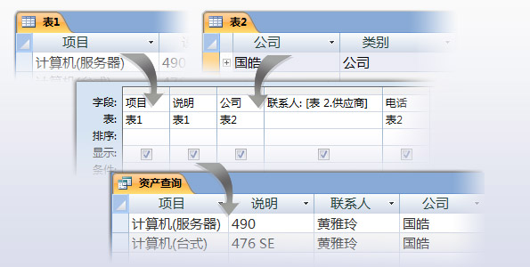
从数据得到答案
您新的资产跟踪数据库即将出炉。 您有了表格、关系和数据，下一步就是构建一些查询。 它们将帮助您回答重要问题，并且它们将使创建窗体和报表更容易。
选择查询的构建基块。

Slide 6
从数据得到答案
具体地说，您将创建选择查询。 它们是检索和处理数据并在数据表中显示结果的组件。
例如，如果您要知道当计算机需要维修时要致电给谁，您便创建提取相关姓名和电话号码的查询。
选择查询的构建基块。

Slide 7
从数据得到答案
这是图片显示的内容。 查询从第一个表提取资产数据，从第二个表提供技术人员的姓名，并以您可以使用的方式显示结果。
让我们从查询的各个部分看起。
选择查询的构建基块。

Slide 8
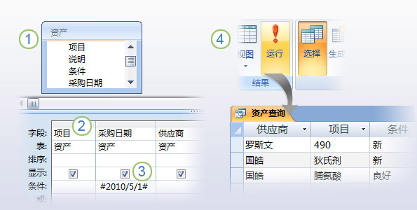
创建选择查询的基本知识
Access 提供两种创建选择查询的主要方法：查询设计器和查询向导。 不管您使用哪种方法，在创建选择查询时要按照一些共同的步骤操作。
创建查询的基本过程。

Slide 9
创建选择查询的基本知识
以选择查询的记录源开始。 记录源可以是一个或多个表、一个或多个查询或者两者的组合。 图片显示查询设计器中打开的表。
从记录源中，选择要在查询中查看的字段。 图片显示查询设计器中的字段，但在查询向导中执行的操作相同。
创建查询的基本过程。

Slide 10
创建选择查询的基本知识
向查询添加任何排序、筛选或其他选择条件。 例如，如果您使用图中所示的条件，查询将只返回在 2010 年 5 月 1 日后购买的资产的数据。 还可以使用让查询在运行之前要求您输入的条件；可在本课程后面看到此内容。
创建查询的基本过程。
完成添加字段和任何选择条件之后，运行查询以查看它是否提供正确的结果。
Notes:
可通过添加或删除字段或者更改选择条件来优化查询，直到只获得所需数据为止。 然后便可以将查询投入使用。 这是接下来的步骤。

Slide 11
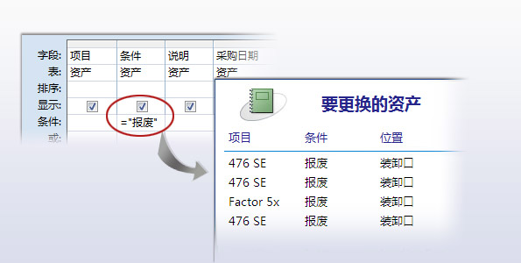
使用查询结果的方法
运行选择查询时，Access 会在数据表中显示结果。 结果称为记录集，可以采用使用数据表的相同方法使用记录集。
例如，可以添加或更改数据，Access 会将更改写入用作查询记录源的表。
使用查询作为报表的数据源。

Slide 12
使用查询结果的方法
还可以使用记录集为窗体、报表甚至其他查询提供数据。 例如，如果您需要您要更换的计算机的相关报表，您可以创建返回该数据的查询，然后快速构建报表。
使用查询作为报表的数据源。
图中显示了这一点。 查询仅返回已标记要停用的资产的那些记录。

Slide 13
使用查询结果的方法
本系列课程中的最后两个课程演示如何创建使用查询作为数据源的窗体和报表。 现在，应记住，与表不同，记录集并不是物理上存在于数据库中。 而是 Access 存储查询，并且它仅在您运行查询时显示记录集。
使用查询作为报表的数据源。
所以，让我们来构建一个记录集。 我们将从查询设计器开始。

Slide 14
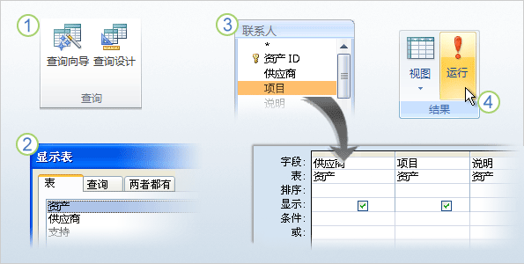
查询单个记录源
查询设计器可让您最大限度地控制选择查询。 它还可以使创建使用单个表作为记录源的查询更容易。
例如，此类型的查询使列出资产及其购买日期更容易。
使用查询设计器。

Slide 15
查询单个记录源
这里是操作过程。
在“创建”选项卡上的“查询”组中，单击“查询设计”。 此时设计器便会启动并显示“显示表”对话框。 在功能区上，“设计”选项卡也会出现。
在对话框中，选择记录源。 可以使用表和查询的组合，并且您选择的内容会出现在设计器的上半部分中。
使用查询设计器。

Slide 16
查询单个记录源
在记录源中，双击要在记录集（结果）中查看的字段。 您的选择会出现在设计器的下半部分中。
完成添加字段后，转到“设计”选项卡，并在“结果”组中，单击“运行”。
您的记录集便会出现为数据表。
使用查询设计器。

Slide 17
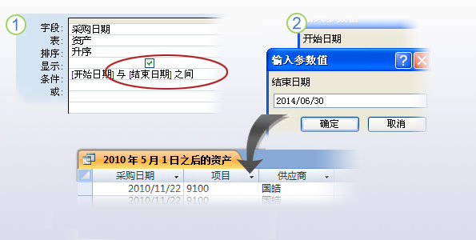
建立要求用户输入的查询
您在上一节中创建的查询类型会返回许多数据。 限制查询返回内容的常用方法是使用参数。
简单地说，参数让查询在运行之前要求用户输入；它们是您构建到查询中的一种筛选类型。
在查询中使用条件。
Notes:
例如，如果您只想查看特定日期之间的记录，则可以添加参数，让查询要求您输入开始日期和结束日期。 查询将只提供在那些日期之间的记录。

Slide 18
建立要求用户输入的查询
下面说明如何在查询中使用参数：
在“设计”视图中打开查询，然后在要筛选的字段的“条件”行中，输入参数。 例如，您可以使用图中所示的条件。
在查询中使用条件。
运行查询时，该条件会要求您输入开始日期，然后要求您输入结束日期，并且它只返回在指定日期之间的记录。
Notes:
条件可能很复杂；您将在课程末尾链接至的课程摘要卡中找到有关使用它们的更多信息。

Slide 19
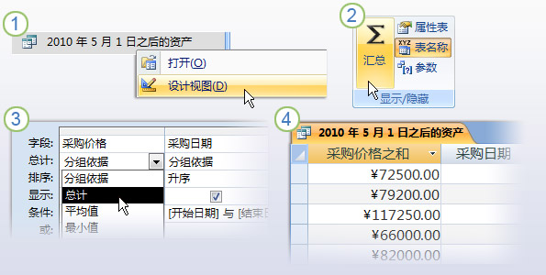
在查询中使用公式
改变查询中选择条件的另一种常用方法是添加函数。
例如，如果您想了解您的公司去年花在办公室家具上的费用，您可以向查询添加聚合函数，总和便会出现在结果中。
在查询中使用函数。

Slide 20
在查询中使用公式
在“设计”视图中打开查询。
在“设计”选项卡上的“显示/隐藏”组中，单击“汇总”。 此时“汇总”行会出现在设计器中。
在要使用函数的字段中，单击“汇总”行并从列表中选择函数。
在查询中使用函数。
运行查询时，结果会包括计算。
Notes:
接着，我们将了解如何创建使用多个表的选择查询。

Slide 21
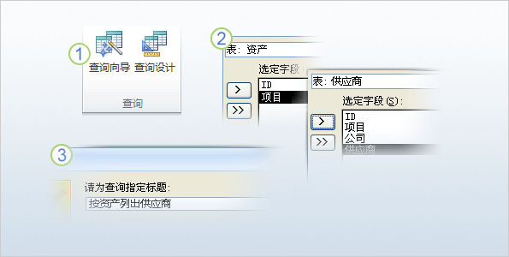
查询多个记录源
可以使用多个表或其他查询作为新查询的记录源。 实际上，您将查询远多于单个源将查询的记录源。 多来源查询说明如何回答哪些资产来自哪些供应商等问题。
使用查询向导构建多来源查询。
查询向导是开始构建多来源查询的最简单方式，在您新接触 Access 时尤其如此。
Notes:
注意：记住，记录源中的任何表都必须参与关系。 例如，您不能从一个源提取员工的姓名，从另一个源提取他们使用的资产，除非这些表是相关的。 如果记录源中的表不相关，则查询会返回每个表中的所有数据，并且这类结果的使用极受限制。

Slide 22
查询多个记录源
在“创建”选项卡上的“查询”组中，单击“查询向导”。
完成该向导。 在该过程中，还需要选择要用作记录源的表和字段，以及…
为新查询指定一个描述性的名称，并记得避免在名称中使用空格。
使用查询向导构建多来源查询。

Slide 23
有关练习的建议
从单个表中创建选择查询。
让查询要求用户输入（添加参数）。
向查询添加计算字段。
设置计算字段的格式。
从多个表创建查询。
使用表达式并置字段。
在线练习（需要 Access 2010）
Notes:
[讲师注意：通过安装在计算机上的 Access 2010，您可以单击幻灯片中的链接转到在线练习。 在练习中，您可以按照说明在 Access 2010 中执行每项任务。 重要提示：如果您没有 Access 2010，则您将无法访问练习说明。]

Slide 24
测试问题 1
第一次创建查询时，应该选择以下哪一项？ （请选择一个答案。）
记录源。
系统表。
记录集。

Slide 25
测试问题 1
第一次创建查询时，应该选择以下哪一项？
答案：
记录源。
记录源可以是表和查询的组合。

Slide 26
测试问题 2
当需要执行以下哪项操作时应在查询中使用条件？ （请选择一个答案。）
请确保已正确设置数据格式。
为表添加公式。
排序、筛选或以其他方式限制查询返回的内容。

Slide 27
测试问题 2
当需要执行以下哪项操作时应在查询中使用条件？
答案：
排序、筛选或以其他方式限制查询返回的内容。
条件还可能功能非常强大。 例如，可以使用条件来查找居住在给定城市并且生日在所指定日期之间的人员记录。

Slide 28
测试问题 3
在您可以将多个表用作记录源之前，那些表必须：（请选择一个答案。）
在数据表视图中打开。
参与关系。
未用作另一个查询的记录源。

Slide 29
测试问题 3
在您可以将多个表用作记录源之前，那些表必须：
答案：
参与关系。
如果这些表未参与关系，则查询会返回每个表中的所有数据，因此结果几乎总是毫无意义。

Slide 30
测试问题 4
表达式是：（请选择一个答案。）
存储在一个或多个数据库表中的公式。
只计算日期的公式。
可以执行计算和数据验证等其他任务的对象。

Slide 31
测试问题 4
表达式是：
答案：
可以执行计算和数据验证等其他任务的对象。
本课程已演示使用表达式的多种方法。 课程末尾链接至的课程摘要卡指向关于表达式的更多信息。

Slide 32
测试问题 5
本课程已讲述需要了解的有关查询的全部内容。 （请选择一个答案。）
正确。
错误。

Slide 33
测试问题 5
本课程已讲述需要了解的有关查询的全部内容。
答案：
错误。
在下一张幻灯片上链接至的课程摘要卡指向更多详细信息。 掌握它。

Slide 34
课程摘要卡
有关此课程中涉及的任务摘要，请查看课程摘要卡。

Slide 35
使用此模板
请查看备注窗格或完整备注页面（“视图”选项卡的“备注页”），了解有关此模板的详细帮助。
Notes:
使用此模板
此 Microsoft PowerPoint® 模板包含有关在 Microsoft Access® 2010 数据库中创建查询的培训内容。 其内容改编自名为“为新数据库创建查询”的 Office.com 培训课程。
幻灯片版式：每张幻灯片都具有自定义版式。 若要将自定义版式应用于新幻灯片，请右键单击幻灯片缩略图，指向“版式”，然后单击“版式”库中的版式。 若要更改版式，请打开母版视图并更改该视图中的特定母版版式。 您可以通过指向版式缩略图找到版式标题。
动画：自定义动画效果将应用于整个演示文稿。 这些效果包括“浮入”（“向上”或“向下”选项）、“淡出”和“缩放”。 若要更改动画效果，请单击“动画”选项卡，然后使用“添加动画”库和“计时”选项。 “效果选项”为您提供效果选择；单击“动画”选项卡上的“动画窗格”可使用多个动画。
“切换”：一种“门”切换用于强调幻灯片的放映部分。 它应用于“课程内容”幻灯片、“课程”幻灯片和第一张测试幻灯片。
在线课程超链接：该模板包含本培训课程的在线版本链接。 这些链接指向课程的动手练习单元以及为本课程发布的课程摘要卡。 请注意：您必须安装 Access 2010 才能查看动手练习单元。 如果您没有 Access 2010，则您将无法访问练习说明。
页眉和页脚：该模板包含显示课程标题的页脚。 若要添加页脚（例如日期或幻灯片编号），请单击“插入”选项卡，然后单击“页眉和页脚”。

